Slide 1

ارزیابی وضعیت جسمانی نوزاد: مقیاس آپگار
پزشکان و پرستاران برای ارزیابی سریع وضعیت جسمانی نوزاد از مقیاس آپگار استفاده می کنند. درجه بندی صفر، 1 ، 2 در هریک از پنچ ویژگی یک دقیقه و دوباره پنچ دقیقه بعد از تولد صورت می گیرد. نمره ترکیبی 7 به بالا نشان می دهد که بچه در وضعیت جسمانی خوبی است.اگر این نمره بین 4-6 باشد بچه برای تثبیت تنفس و علایم حیاتی دیگر به کمک نیاز دارد. اگر نمره 3 یا کمتر باشد بچه در معرض خطر جدی است.و مراقبت پزشکی اضطراری نیاز دارد.
مقیاس آپگار در جدول اسلاید بعدی بعدی..

Slide 2
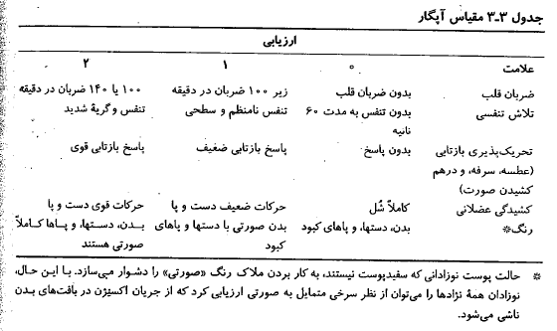

Slide 3
بچه های زودرس و کم وزن به هنگام تولد
بچه های زودرس انهایی هستند که چند هفته قبل از وقت مقرر متولد شده اند. با اینکه کوچک هستند براساس مدت زمانی که در رحم بوده اند وزنشان مناسب است. بچه های نارس یا سبک تر از حد انتظار با در نظر داشتن طول مدت حاملگی، زیر وزن مورد انتظار هستند.
از این دو نوع بچه، بچه های نارس معمولا مشکلات جدی تری دارند. آنها هوش کمتری دارند، کم توجه هستند، در مدرسه پیشرفت کمی دارند و از لحاظ اجتماعی ناپخته اند.
بچه های نارس احتمالا قبل از تولد تغذیه ناکافی داشته اند.

Slide 4
توانایی های نوزاد
بازتاب ها
حالت ها
توانایی های حسی

Slide 5
بازتاب ها
بازتاب پاسخی فطری و خودکار به نوع خاصی از تحریک است. بازتاب ها واضح ترین الگوهای رفتار سازمان یافته نوزاد هستند.

Slide 6
انواع بازتاب ها
بازتاب بابینسکی : برای مشاهده این بازتاب کف پا را تحریک کنید ، انگشتان نوزاد در جهت بالا و خارج از هم باز می شود.
بازتاب مورو : با یک صدای بلند ناگهانی یا برداشتن ناگهانی نقطه اتکای نوزاد ، بازو و ساق پای او اول به سمت خارج و بعد به سمت بدن او پرتاب می شود ، مثل اینکه قصد دارد به چیزی بچسبد.
بازتاب چنگ زدن : انگشت خود یا چیزی را در کف دست شیر خوار بگذارید ، شیر خوار سفت آن را چنگ می زند و حتی ممکن است خود را بلند کند.
بازتاب گونه : گونه شیر خوار را را لمس کنید ، شیر خوار به سمت محل لمس بر می گردد و برای مکیدن تلاش می کند.
بازتاب مکیدن : شیئی را در دهان نوزاد قرار دهید ، شروع به مکیدن منظم می کند.
بازتاب شنا کردن : شیرخوار را روی شکم قرار دهید ، بازوها و ساق هایش از هم باز می شود و مثل حالت شنا حرکت می کند.

